Slide 1
Struktura národního hospodářství

Slide 2
Národní hospodářství
systém ekonomických subjektů na území daného státu a vztahy mezi nimi.

Slide 3
Národní hospodářství a prostředí
Vnější: ekonomiky sousedních a okolních států a vazby na významné finanční instituce.(MMF,ESVO)
Vnitřní: členěno dle odvětví a sektorů.

Slide 4
Struktura národního hospodářství kombinuje sektory:
Ziskový sektor
Neziskový sektor
Soukromý sektor
Veřejný sektor

Slide 5
Struktura národního hospodářství
Je vymezena podílem jednotlivých odvětví na celkové tvorbě produkce v ekonomice;
Členění – vlastnické vztahy, odvětví, CZ NACE

Slide 6
Podle vlastnických vztahů
Státní;
Družstevní;
Soukromý.

Slide 7
Podle podobnosti odvětví a činnosti
Primární;
Sekundární;
Terciální
Kvartérní.

Slide 8
Sektorová struktura
  primární sektor – zahrnuje zemědělství rybolov, těžbu dřeva a nerostných surovin;
  sekundární sektor – je tvořen odvětvími zpracovatelského průmyslu a stavebnictvím;

Slide 9
Sektorová struktura
  terciální sektor – představuje služby, které v tržních ekonomikách představují největšího zaměstnavatele;
  kvartérní sektor – zahrnuje vědu a výzkum, je tvořena činnostmi, které přispívají k rozvoji člověka jako jednotlivce i celé společnosti;

Slide 10
Terciární sektor z hlediska zaměstnanosti
Distribuce zboží
Podpora výroby
Sociální služby
Osobní služby

Slide 11
Odvětvová struktura
je tvořena jednotlivými odvětvími podle odvětvové klasifikace ekonomických činností (OKEČ): výroba, obchod, služby, veřejná správa, apod.
ČSÚ zavedl do praxe v roce 1994

Slide 12
Ekonomické subjekty podle převažující činnosti CZ-NACE
Od 1. ledna 2008.
Slouží pro třídění jednotek (např. podniků) podle druhu ekonomické činnosti, kterou se zabývají.
Pro shromažďování smysluplných statistických dat.
Používání je povinné pro všechny členské státy Evropské unie.

Slide 13
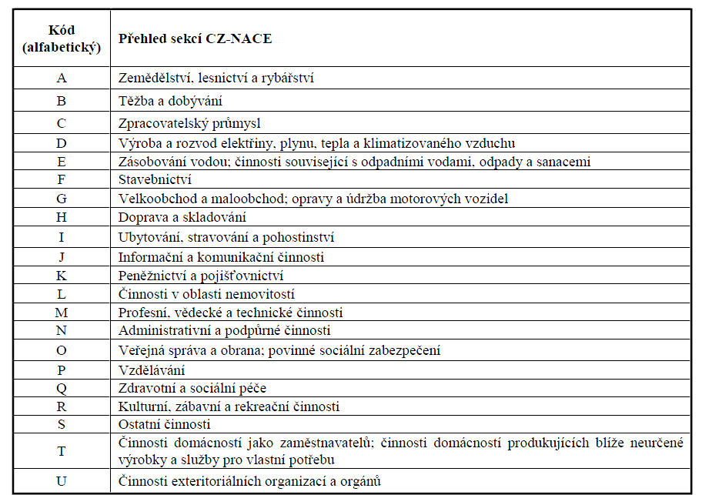
Přehled druhů ekonomické činnosti

Slide 14
Strukturální změny
Jsou původním znakem i podmínkou dlouhodobého hospodářského růstu, zásadním způsobem ovlivňují růstovou dynamiku národní ekonomiky a její udržitelnost přesunu výrobních faktorů k produktivnějším a technologicky vyspělejším aktivitám. (Kadeřábková, 2002)

Slide 15
Strukturální změny
Vyplývají z nerovnoměrného vývoje národního hospodářství;
Umožňují efektivní alokaci zdrojů;
Jsou spojeny s náklady v útlumovém odvětví;
Nositelem změn - v tržní ekonomice ekonomické subjekty.

Slide 16
Stimuly strukturálních změn
Endogenní – vnitřní;
Exogenní – vnější.

Slide 17
Endogenní stimuly
  z poptávkové strany ekonomiky;
  z nabídkové strany ekonomiky.

Slide 18
Poptávková strana ekonomiky
Vlivem růstu disponibilního důchodu se mění preference spotřebitelů;
poptávka se přesouvá na nové kvalitnější zboží a služby;
impuls pro výrobce k přizpůsobení výroby novým preferencím spotřebitelů.

Slide 19
Nabídková strana ekonomiky
rozhodujícím faktorem je technologický pokrok;
výrobkové i technologické inovace zdrojem tvorby nebo likvidace konkurenčních výhod firem nebo odvětví;
Inovace jsou impulsem ke změnám alokace zdrojů;
změny relativních cen výrobních faktorů

Slide 20
Exogenní stimuly
mají podobu šokovou nebo postupnou způsobenou dlouhodobým trendem;
nečekané změny světových cen rozhodujících výrobních faktorů, změny konkurenčních podmínek na světovém trhu, změny směnného kurzu apod.

Slide 21
Na vývoj vnitřní struktury NH má vliv:
Primární danost země ;
Existence disponibilních zdrojů;
Trh.

Slide 22
Primární danost země
  Faktory charakteristické pro každou zemi, zahrnují omezení pro rozvoj ekonomických činností a z krátkodobého hlediska jsou považovány za neměnné.
  Oblasti primární danosti země

Slide 23
Oblasti primární danosti země
  geografické - jsou určovány klimatickými podmínkami, faunou, flórou, umístěním země na zeměkouli, vzdáleností od center světového obchodu, dostupností země, apod.

Slide 24
Oblasti primární danosti země
  historické – projevují se v samostatnosti země, státním zřízením, státní suverenitě, politických a hospodářských kontaktech, způsobech života lidí.
  Typ vlády, politická stabilita, dotace a daňová zvýhodnění, strukturální politika.

Slide 25
Oblasti primární danosti země
kulturní - projevují se v tradicích, zvycích, sklonech obyvatelstva, účinnosti uplatňování právních norem a předpisů, institucionálních pravidel, apod.

Slide 26
Disponibilní zdroje
  půda a přírodní zdroje - půda má vliv na strukturu v jednotlivých odvětvích, přírodní zdroje – jsou omezené a jsou rozhodujícím zdrojem struktury hospodářství.
  práce – její kvantita a kvalita ovlivňuje strukturu ekonomiky a naopak struktura ekonomiky ovlivňuje trh práce.
  kapitál – finanční kapitál, technologie.

Slide 27
Trh
významný faktor ovlivňující strukturu velikostí, komplexností a schopností alokovat omezené výrobní faktory na základě situace na trhu.

Slide 28
Ukazatelé posuzující úroveň NH
HDP ;
Inflace;
Nezaměstnanost;
Saldo obchodní bilance;
Saldo platební bilance.

Slide 29
HDP
hrubý domácí produkt (národní důchod);
souhrn veškeré finální produkce zboží a služeb v rámci území daného státu za 1 rok;
většinou se uvádí HDP na obyvatele.

Slide 30
Inflace
zvyšování cen;
měří se idexem růstu spotřebitelských cen;
je vytvořen tzv. spotřebitelský koš výrobků a služeb, které se nejvíce podílejí na spotřebě .
udává se buď měsíční nebo roční;

Slide 31
Nezaměstnanost
měří se procentem nezaměstnaných z počtu práce schopného obyvatelstva;
V současné době se pohybuje kolem EU považuje za solidní hranici 5%;
Liší se podle regionů, nejnižší v Praze, nejvyšší Most, Karviná.

Slide 32
Saldo obchodní bilance
zachycuje hodnotu vývozu a dovozu služeb(pojištění, doprava, cest.ruch).

Slide 33
Saldo platební bilance
zachycuje platby za dovoz nebo vývoz zboží a služeb.

Slide 34
Děkuji za pozornost

